Slide 1



¿Cual Es
El propósito de Dios
Mesillas
Milpas
Monclova
Cacaoahtan, Chiapas
Notes:
Génesis 1:26 Entonces dijo Dios: Hagamos al hombre a nuestra imagen, conforme a nuestra semejanza; y señoree en los peces del mar, en las aves de los cielos, en las bestias, en toda la tierra, y en todo animal que se arrastra sobre la tierra.
Génesis 2:7 Entonces Jehová Dios formó al hombre del polvo de la tierra, y sopló en su nariz aliento de vida, y fue el hombre un ser viviente.
Isa 43:7 todos los llamados de mi nombre; para gloria mía los he creado, los formé y los hice
Hechos 17:24 El Dios que hizo el mundo y todas las cosas que en él hay, siendo Señor del cielo y de la tierra, no habita en templos hechos por manos humanas,
Y de una sangre ha hecho todo el linaje de los hombres, para que habitasen sobre toda la faz de la tierra; y les ha prefijado el orden de los tiempos, y los términos de la habitación de ellos;
Act 17:27 Para que buscasen á Dios, si en alguna manera, palpando, le hallen; aunque cierto no está lejos de cada uno de nosotros

Slide 2
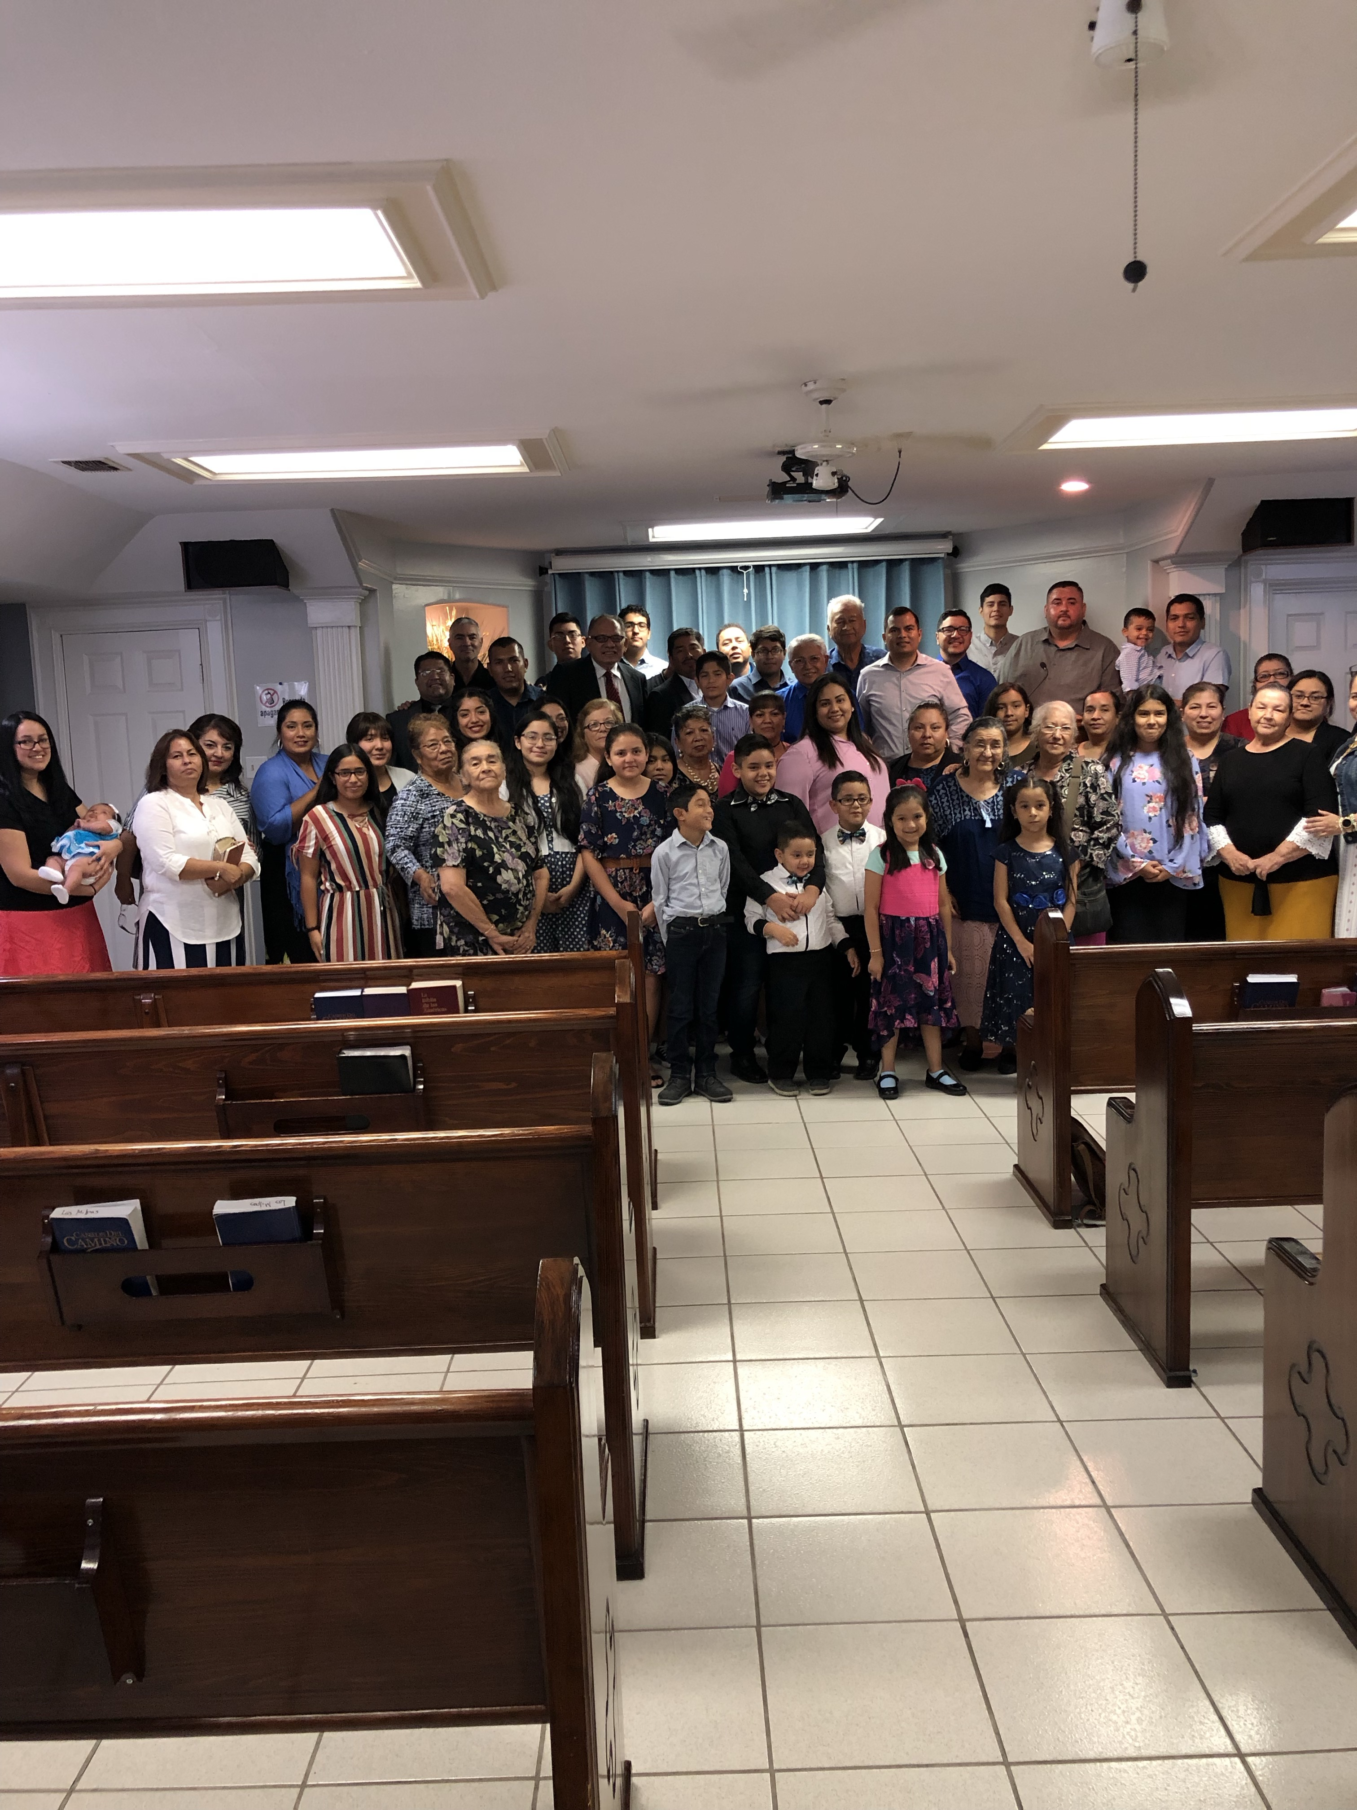
" Saludos a la Iglesia de Cristo en Chilpancingo "

Slide 3
¿Cual Es
El propósito de Dios
Para mi Vida?
Notes:
Génesis 1:26 Entonces dijo Dios: Hagamos al hombre a nuestra imagen, conforme a nuestra semejanza; y señoree en los peces del mar, en las aves de los cielos, en las bestias, en toda la tierra, y en todo animal que se arrastra sobre la tierra.
Génesis 2:7 Entonces Jehová Dios formó al hombre del polvo de la tierra, y sopló en su nariz aliento de vida, y fue el hombre un ser viviente.
Isa 43:7 todos los llamados de mi nombre; para gloria mía los he creado, los formé y los hice
Hechos 17:24 El Dios que hizo el mundo y todas las cosas que en él hay, siendo Señor del cielo y de la tierra, no habita en templos hechos por manos humanas,
Y de una sangre ha hecho todo el linaje de los hombres, para que habitasen sobre toda la faz de la tierra; y les ha prefijado el orden de los tiempos, y los términos de la habitación de ellos;
Act 17:27 Para que buscasen á Dios, si en alguna manera, palpando, le hallen; aunque cierto no está lejos de cada uno de nosotros

Slide 4
EN CUANTO A LOS PROPÓSITOS DE DIOS
PARA CON ALGUNAS PERSONAS,
FUE MUY
Específico
Notes:
Jer 1:5 Antes que yo te formara en el seno materno, te conocí, y antes que nacieras, te consagré, te puse por profeta a las naciones.
Act 9:15 Pero el Señor le dijo: Ve, porque él me es un instrumento escogido, para llevar mi nombre en presencia de los gentiles, de los reyes y de los hijos de Israel;
Gal 1:15 Pero cuando Dios, que me apartó desde el vientre de mi madre y me llamó por su gracia, tuvo a bien
Gal 1:16 revelar a su Hijo en mí para que yo le anunciara entre los gentiles, no consulté enseguida con carne y sangre
Mat 1:21 Y dará a luz un hijo, y le pondrás por nombre Jesús, porque El salvará a su pueblo de sus pecados.
Act 2:23 a éste, entregado por el plan predeterminado y el previo conocimiento de Dios, clavasteis en una cruz por manos de impíos y le matasteis,

Slide 5
Por Ejemplo, El tuvo un Propósito
Muy
Específico
Jeremías - Jeremías 1:5
Paulo - Hch 9:15; Gal 1:15,16
Notes:
Jer 1:5 Antes que yo te formara en el seno materno, te conocí, y antes que nacieras, te consagré, te puse por profeta a las naciones.
Act 9:15 Pero el Señor le dijo: Ve, porque él me es un instrumento escogido, para llevar mi nombre en presencia de los gentiles, de los reyes y de los hijos de Israel;
Gal 1:15 Pero cuando Dios, que me apartó desde el vientre de mi madre y me llamó por su gracia, tuvo a bien
Gal 1:16 revelar a su Hijo en mí para que yo le anunciara entre los gentiles, no consulté enseguida con carne y sangre
Mat 1:21 Y dará a luz un hijo, y le pondrás por nombre Jesús, porque El salvará a su pueblo de sus pecados.
Act 2:23 a éste, entregado por el plan predeterminado y el previo conocimiento de Dios, clavasteis en una cruz por manos de impíos y le matasteis,

Slide 6
Pero; en Cuanto a su Obra Maestra que es el ser Humano
1Ti 2:4
Dios quiere que todos los hombres sean salvos, y vengan al conocimiento de la verdad.
Dice el Apóstol Pedro que Dios no quiere que nadie perezca 2 Ped 3:9
¿Quiero yo la muerte del impío dice el Señor?
Siendo pecadores Cristo murió por nosotros dice Pablo
Notes:
4 El Dios que hizo el mundo y todas las cosas que en él hay, siendo Señor del cielo y de la tierra, no habita en templos hechos por manos humanas,
Act 17:25 ni es honrado por manos de hombres, como si necesitase de algo; pues él es quien da a todos vida y aliento y todas las cosas.
Act 17:26 Y de una sangre ha hecho todo el linaje de los hombres, para que habiten sobre toda la faz de la tierra; y les ha prefijado el orden de los tiempos, y los límites de su habitación;
Act 17:27 para que busquen a Dios, si en alguna manera, palpando, puedan hallarle, aunque ciertamente no está lejos de cada uno de nosotros
Ezequiel 18:23 ¿Quiero yo la muerte del impío? dice Jehová el Señor. ¿No vivirá, si se apartare de sus caminos?
Ezequiel 18:32 Porque no quiero la muerte del que muere, dice Jehová el Señor; convertíos, pues, y viviréis.
Ezequiel 33:11 Diles: Vivo yo, dice Jehová el Señor, que no quiero la muerte del impío, sino que se vuelva el impío de su camino, y que viva. Volveos, volveos de vuestros malos caminos; ¿por qué moriréis, oh casa de Israel?
Romanos 5:8 Mas Dios muestra su amor para con nosotros, en que siendo aún pecadores, Cristo murió por nosotros.
Colosenses 1:21 Y a vosotros también, que erais en otro tiempo extraños y enemigos en vuestra mente, haciendo malas obras, ahora os ha reconciliado

Slide 7

¿Cuál es
¡Que Ud sea Salvo!
Pero solo serán Salvos aquellos que según el propósito eterno de Dios, obedecen su evangelio- 1 Ped 1:3-9
El propósito
De Dios
Para mi Vida?
Notes:
Isaías 64:6 Si bien todos nosotros somos como suciedad, y todas nuestras justicias como trapo de inmundicia; y caímos todos nosotros como la hoja, y nuestras maldades nos llevaron como viento.
Born Again to a Living Hope
1Pe 1:3 Bendito el Dios y Padre de nuestro Señor Jesucristo, que según su grande misericordia nos hizo renacer para una esperanza viva, por la resurrección de Jesucristo de los muertos,
1Pe 1:4 para una herencia incorruptible, incontaminada e inmarcesible, reservada en los cielos para vosotros,
1Pe 1:5 que sois guardados por el poder de Dios mediante la fe, para alcanzar la salvación que está preparada para ser manifestada en el tiempo postrero.

Slide 8
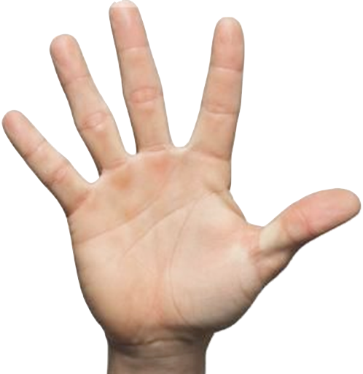
Pero; para ser SALVO,
Hay ciertas condiciones que Nuestro Dios ha establecido
Arrepentirse
3
Mat 24:13 Mas el que persevere hasta el fin, éste será salvo.
Creer
Confesar
4
2
Rom. 10:17
Oír
1
Jn 8:24; Heb 11:6
Lucas 13:3,5; Hch 17:30
Ser Bautizado
5
Mat. 10:32,33; Rom 10:9
Hch 2:38; 1 Ped 3:21
PERSEVERANCIA
Notes:
Oír......17 Así que la fe es por el oír, y el oír, por la palabra de Dios.
CREER....
Joh 8: m. 24 Por eso os dije que moriréis en vuestros pecados; porque si no creéis que yo soy, en vuestros pecados moriréis.
Heb 11:6 Pero sin fe es imposible agradar a Dios; porque es necesario que el que a Dios se acerca, crea que le hay, y que es galardonador de los que le buscan.
ARREPENTIRSE
Luk 13:1 En este mismo tiempo estaban allí unos que le contaban acerca de los galileos, cuya sangre Pilato había mezclado con sus sacrificios.Luk 13:2 Y respondiendo Jesús, les dijo: ¿Pensáis que estos galileos, porque padecieron tales cosas, eran más pecadores que todos los galileos?Luk 13:3
Os digo: No, antes si no os arrepentís, todos pereceréis igualmente.
Act 17:30 Pero Dios, habiendo pasado por alto los tiempos de esta ignorancia, ahora demanda a todos los hombres en todo lugar, que se arrepientan;
CONFESAR
Mat 10:32 Cualquiera, pues, que me confesare delante de los hombres, también yo le confesaré delante de mi Padre que está en el cielo.Mat 10:33 Y cualquiera que me negare delante de los hombres, también yo le negaré delante de mi Padre que está en el cielo.
Rom 10:9 Que si confesares con tu boca al Señor Jesús, y creyeres en tu corazón que Dios le levantó de los muertos, serás salvo.Rom 10:10 Porque con el corazón se cree para justicia, mas con la boca se hace confesión para salvación.

Slide 9
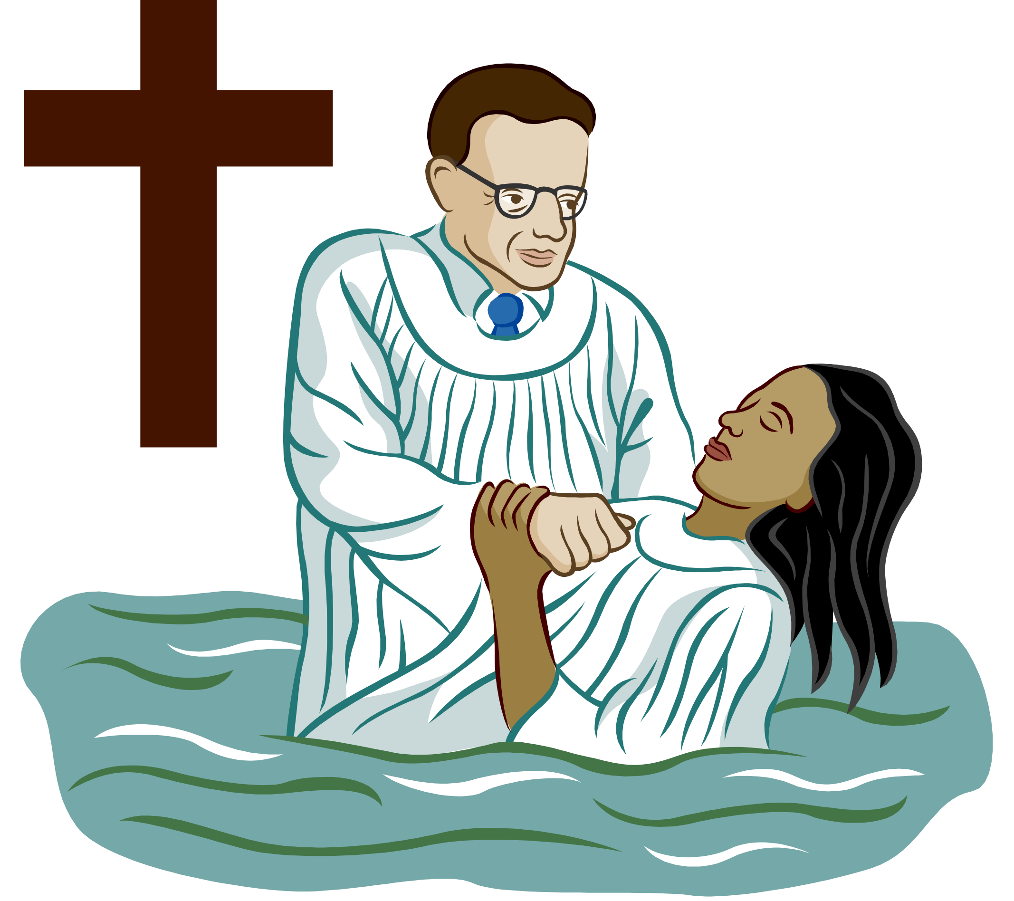

El Desafío de Tomar
Las cosas de Dios en Serio
Esencial
Para Sal.
Comienza
Cambio
Bautizado
Para muerte
Nos pone
En la Iglesia
Paralelo a la Muerte, Sepultura y
Resurrección de Cristo
"El que creyere y fuere bautizado, será salvo; mas el que no creyere, será condenado." (Marcos. 16:16)

Slide 10

Un Principio de Dios
desde toda su Creación
¡En relación a lo Qué el Hombre Tiene que Hacer Para ser
SALVO!
Dios Habla
Hombre
Lo cree
Hombre Obedece
Dios
Salva

Slide 11
Un Principio de Dios desde
toda su Creación
El incrédulo y desobediente serán Condenados
Dios Habla
Hombre
No Cree
Hombre
Desobedece
Des
El Hombre se Condena
2 Tesalonicenses 1:7-10
El Señor Jesús desde el cielo con los ángeles de su poder en llama de fuego, para dar retribución a los que no conocieron a Dios, ni obedecen al evangelio de nuestro Señor Jesucristo; los cuales sufrirán pena de eterna perdición, excluidos de la presencia del Señor y de la gloria de su poder,

Slide 12
HONRARLE A EL
¿Cuál es
El hombre fue creado con la necesidad de “ADORAR" - Ecc. 12:11
Dios busca personas que le adoren en Espíritu y Verdad - Jn 4:23,24; Hch 15:17; 17:24-31
Fuimos llamados para proclamar de aquel que nos llamó de las tinieblas - 1 Ped 2:9; 2 Ped 1:3,4; Ep 5:19
El propósito
De Dios
Para mi Vida?
Notes:
ADORAR
6 Y por cuanto sois hijos, Dios envió a vuestros corazones el Espíritu de su Hijo, el cual clama: ¡Abba, Padre
Romanos 8:5-9

Slide 13
Seamos como Cristo
¿Cuál es
Jesus es nuestro perfecto ejemplo - Mi tarea es seguirle a El- 1 Pe 2:21; Mat 16:24-26
Jesus obedeció a su Padre-mi propósito es obedecer al Padre obedeciendo al Hijo - Mat 17:5; Heb 5:8,9
El Propósito de Dios es glorificar al cristiano - Filipenses 3:21; 1 Jn 3:2
El propósito
De Dios
Para mi Vida?
Notes:
1Pe 2:21 Porque para esto fuisteis llamados; pues que también Cristo padeció por nosotros, dejándonos ejemplo, para que vosotros sigáis sus pisadas:
Mat 16:24 Entonces Jesús dijo a sus discípulos: Si alguno quiere venir en pos de mí, niéguese a sí mismo, y tome su cruz, y sígame.
Mat 16:25 Porque el que quiera salvar su vida, la perderá; y el que pierda su vida por causa de mí, la hallará
Mat 17:5 Mientras Él aún hablaba, una nube resplandeciente los cubrió; y he aquí una voz desde la nube, que decía: Éste es mi Hijo amado, en quien tengo contentamiento; a Él oíd.
Heb 5:8 Y aunque era Hijo, por lo que padeció aprendió la obediencia;
Heb 5:9 y habiendo sido hecho perfecto, vino a ser autor de eterna salvación a todos los que le obedecen
Php 3:21 el cual transformará nuestro cuerpo vil, para que sea semejante a su cuerpo glorioso, según el poder con el cual puede también sujetar a sí todas las cosas.

Slide 14
lGLESIA EN LAS MILPAS A LA IGLESIA EN LAREDO
PREDICADO:
Juárez 5
Linares Agosto 2017
Delicias enero 2018
Calixto y Ayala Marzo 2018

Slide 15
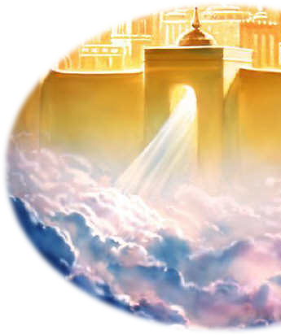
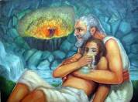
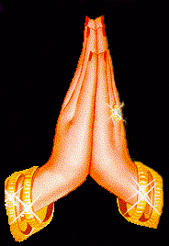
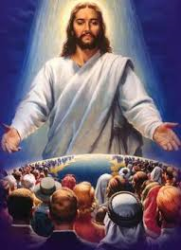


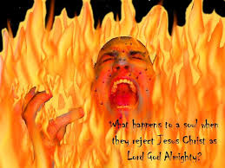
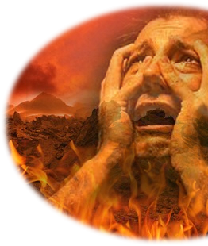

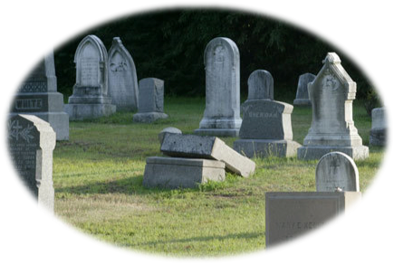
Hades: Lugar temporal de los espíritus
Mat 25:46
Mat 7:13,14
Jesús
El Ladrón
Lázaro
Paraíso
Juicio
Cielos
El alma del Justo
Una gran sima
2 Cor 5:10
El alma del Injusto
El Rico en Tormento
Infierno
Ecc.12:7
Cuerpo vuelve al polvo
Gen 3:19
Mat 25:41
Habrá un día
Resurrección
Juan 5:28,29
Notes:
Mat 7:13 Entrad por la puerta estrecha: porque ancha es la puerta, y espacioso el camino que lleva á perdición, y muchos son los que entran por ella.
Mat 7:14 Porque estrecha es la puerta, y angosto el camino que lleva á la vida, y pocos son los que la hallan.
HADES
Quiere decir:
Un lugar en tinieblas. Lugar
ECCLESIATES 12:7
El polvo vuelva a la tierra, como era y el espíritu vuelva a Dios que lo dio.
Joh 5:28 No os maravilléis de esto; porque vendrá hora, cuando todos los que están en los sepulcros oirán su voz;
Joh 5:29 Y los que hicieron bien, saldrán á resurrección de vida; mas los que hicieron mal, á resurrección de condenación.
JUSTOS Y MALOS
Mat 13:41 Enviará el Hijo del hombre sus ángeles, y cogerán de su reino todos los escándalos, y los que hacen iniquidad,
Mat 13:42 Y los echarán en el horno de fuego: allí será el lloro y el crujir de dientes.
Mat 13:43 Entonces los justos resplandecerán como el sol en el reino de su Padre: el que tiene oídos para oir, oiga.
Mat 25:46 E irán éstos al tormento eterno, y los justos á la vida eterna
JUICIO
2Co 5:9 Por tanto procuramos también, ó ausentes, ó presentes, serle agradables:
2Co 5:10 📝 Porque es menester que todos nosotros parezcamos ante el tribunal de Cristo, para que cada uno reciba según lo que hubiere hecho por medio del cuerpo, ora sea bueno ó malo.
Rom 2:6 el cual pagará a cada uno conforme a sus obras:
Rev 20:12 Y vi a los muertos, grandes y pequeños, de pie delante del trono, y los libros fueron abiertos; y otro libro fue abierto, que es el libro de la vida, y los muertos fueron juzgados por lo que estaba escrito en los libros, según sus obras.

